Slide 1
Название проекта
Патрикеев Михаил Алексеевич
март’21

Slide 2
О себе
Патрикеев Михаил Алексеевич
Высшее техническое (МАИ ГТУ)
Тестировщик ПО, 5.5 лет (Розничный бизнес, Social & Salary Solutions, ведущий инженер по тестированию, фронт/бэк-энд, АС Прометей и АС Юпитер ФП ЗД)
Москва
+79637186240 ikerng@gmail.com patrikeev.m.al@sberbank.ru

Slide 3
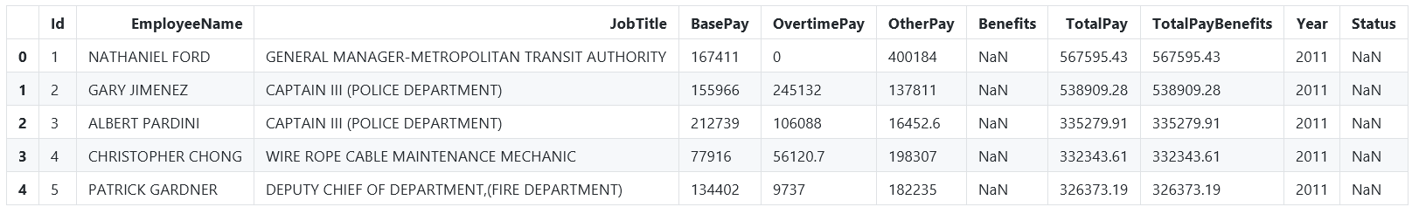
Модель данных
Представляет из себя годовые доходы (оклад, переработка, доп. доход, льготы) жителей Сан-Франциско с 2011 по 2014 годы.
В строках указана информация о доходах конкретного жителя за конкретный год.
В части данных жителей представлены ФИО и должность.

Slide 4
Описание проекта
Как со временем менялись зарплаты между разными группами?
Как распределяются базовая оплата, сверхурочная работа и льготы между разными группами?
Как распределяется бюджет на разные группы (департаменты) с течением времени?
Какое количество людей в каждом департаменте?
Какое количество с разным уровнем дохода?
На базе линейной регрессии постройте прогноз по тому, какие будут закупки в следующий год по каждому департаменту

Slide 5
Бизнес-логика
Загружаем данные в DataFrame
Производим предобработку данных
Анализируем ФИО сотрудников
По должности определяем департамент, в котором работает сотрудник
Используя группировку данных по различным полям и агрегирующие функции получаем таблицы данных для построения различных графиков для анализа данных
На основе исторических данных за несколько лет построили модель обучения линейной регрессии и предсказываем сколько будет получать денег сотрудники

Slide 6
Используемые технологии
Работа была произведена в Jupyter Notebook в PyCharm и выложена на GitHub
https://github.com/iKerng/School_DA/blob/master/final_task/SanFranciscoSalary_Anallyze_and_Predict.ipynb
В работе были использованы следующие библиотеке
Pandas
Plotly (graph_objects, subplots)
Sklearn (linear_model, model_selection, metrics)
Re
Numpy

Slide 7
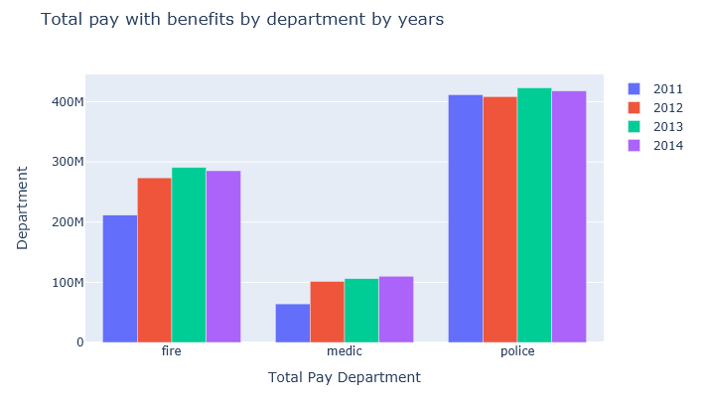
Анализ данных

Slide 8
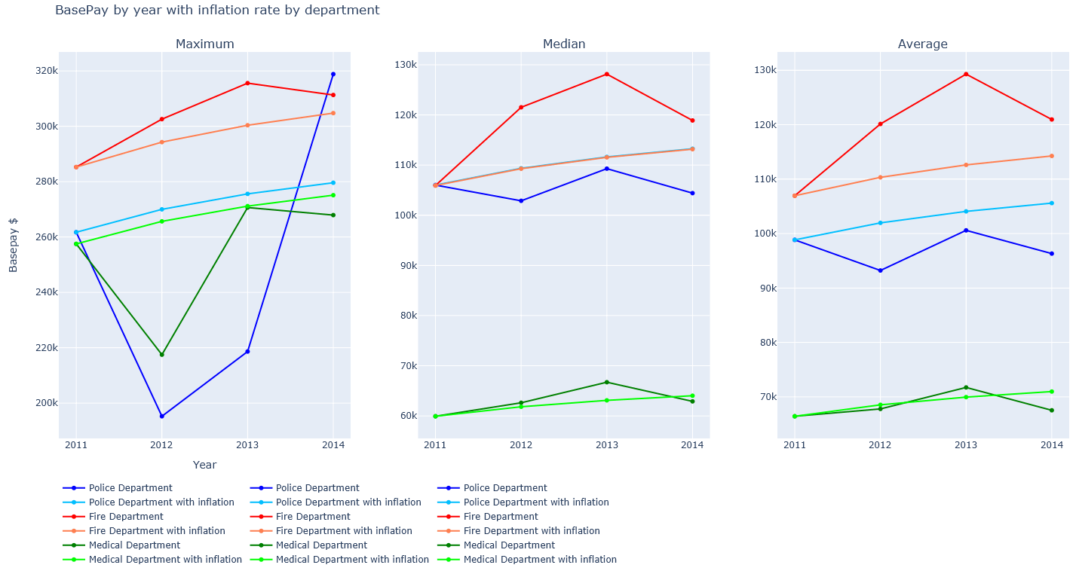
Анализ данных

Slide 9
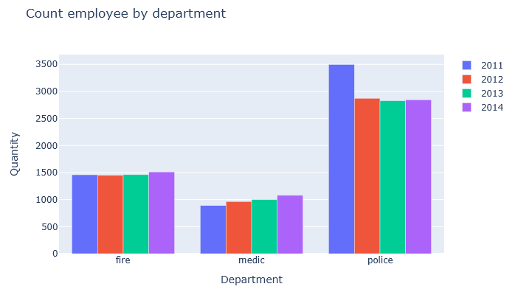
Анализ данных
Количество сотрудников в полиции после 2011 года существенно изменилось (примерно на 18%)
В остальном количество сотрудников в департаменте в целом из года в год не меняется.

Slide 10
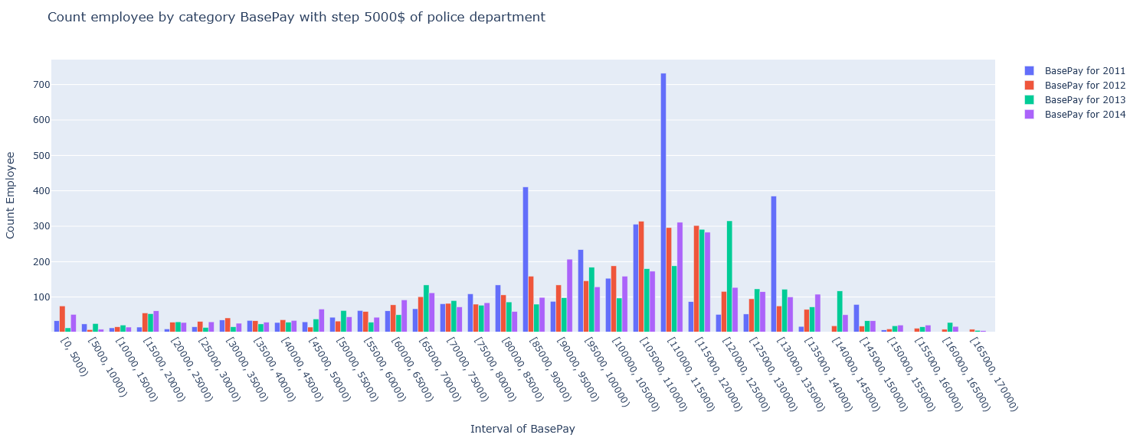
Анализ данных

Slide 11
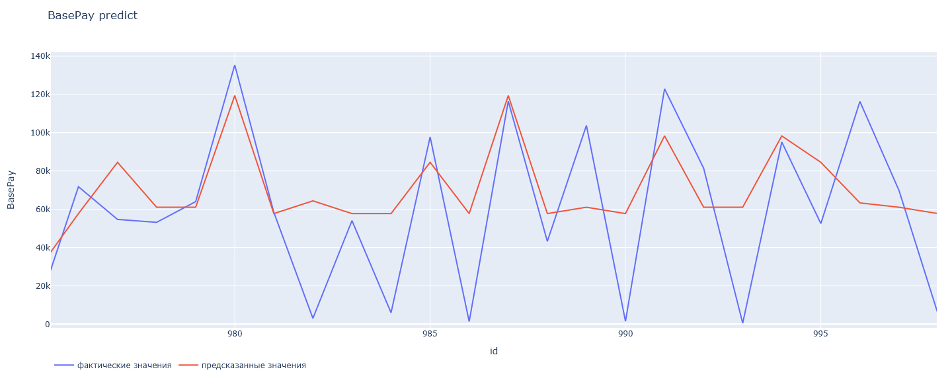
Модель данных

Slide 12
СПАСИБО ЗА ВНИМАНИЕ!

Slide 13
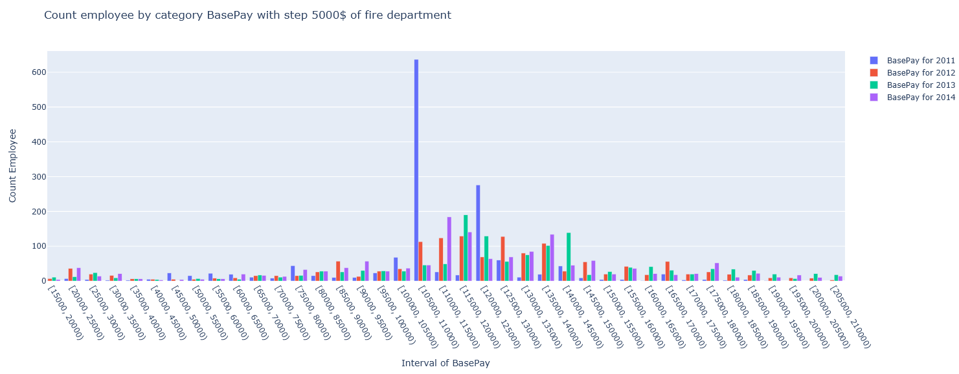
Анализ данных

Slide 14
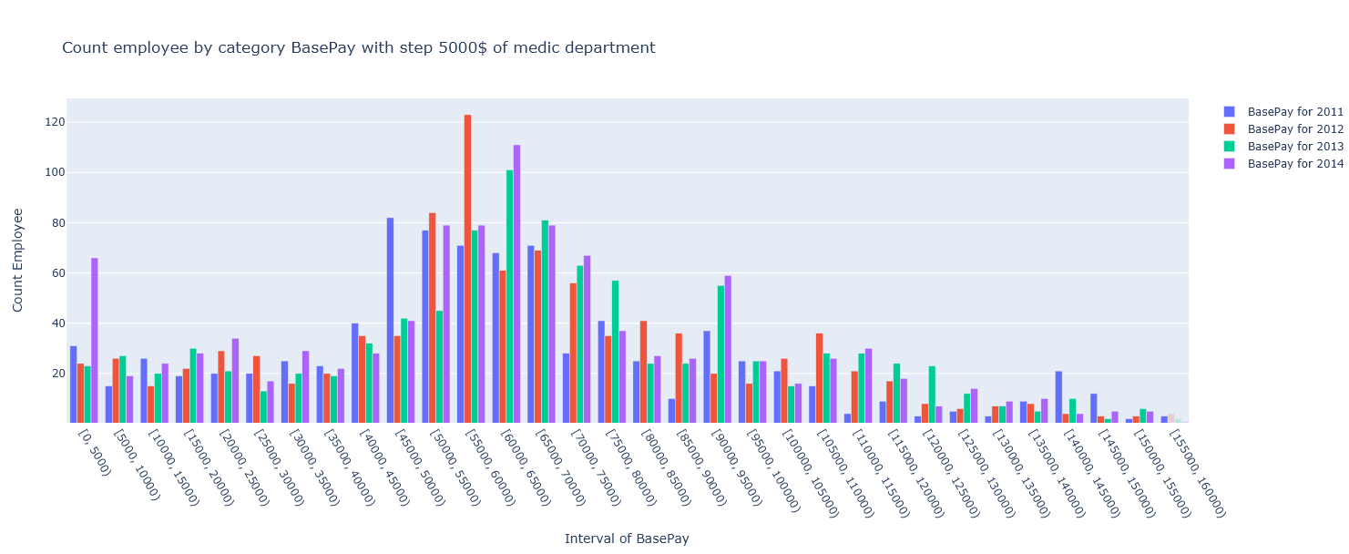
Анализ данных

